Slide 1
Obecná didaktika
ÚVOD

Slide 2
Provázanost předmětu Obecná didaktika a Seminářů k OB.
Vše potřebné:
Moodlinka - http://moodlinka.ped.muni.cz/course/view.php?id=2224
(klíč k zápisu: comenius)

Slide 3

23.9. | Úvodní hodina
30.9. | Samostudium (přečíst kapitola 2.2. Analýza cílů v oblasti obsahu učiva) Odevzdávárna v Isu: 1 strana reflexe - nejdůležitější myšlenka z textu, kterou si odnáším je...?
7.10. | Cvičení: Bloomova taxonomie
14.10 | Cvičení: Ostatní taxonomie… (
21.10 | Prezentace:
28.10. | Státní svátek (samostudium: 4.1 Žák a učení) + Odevzdávárna?
4.11. | Prezentace:
11.11. | Prezentace:
18.11 | Samostudium (přečíst kapitola 5.3 Různé přístupy k výuce a příprava hodiny) + Odevzdávárna?
25.11 | Prezentace:
2.12 | Prezentace:
9.12. | Prezentace:
16.12 | Prezentace:

Slide 4
SZ7MP_ODI2/10 St 9:20--10:05 učebna 41 – 23 osob (3 prezentace na seminář) 10 minut prezentace
SZ7MP_ODI2/09 St 12:05--12:50 učebna 37 – 16 osob (2 prezentace na seminář) 15 minut prezentace

Slide 5
Ukončení – co je a není v Isu:
Pro ukončení předmětu jsou v semestru předepsány průběžné kontroly (u nás průběžné čtení zadaných kapitol). Bonus: vložte svoji reflexi kapitoly do odevzdávárny a dostanete k tomu moji reflexi. Vkládat v den samostudia. Najdete si v rozvrhu PŘEDMĚT – dole je odkaz na STUDIJNÍ MATERIÁLY, pak následně kliknout na ODEVZDÁVÁRNY. ANO/NE?
Prezentace zvoleného seminárního úkolu (10-15 minut+5minut reflexe).
Odevzdání seminární práce v rozsahu min. 5 stránek (jde o zpracování seminárního úkolu).
Seminární úkol: mirkovyučování jednoho celku učiva (my jsme žáci, vy učitelé).
Seminární práce spočívá v didaktické analýze jednoho tematického celku učiva nebo učiva jedné vyučovací hodiny zvolené aprobace. Vybrané části analýzy musí být vědecky, tedy s oporou v odborné literatuře zdůvodněny. Odevzdat do odevzdávárny do 16.12. odevzdat.
Účast na seminářích: založeno na důvěře a myšlence, že čím více studentů, tím více hlasů a podnětů k diskuzi

Slide 6
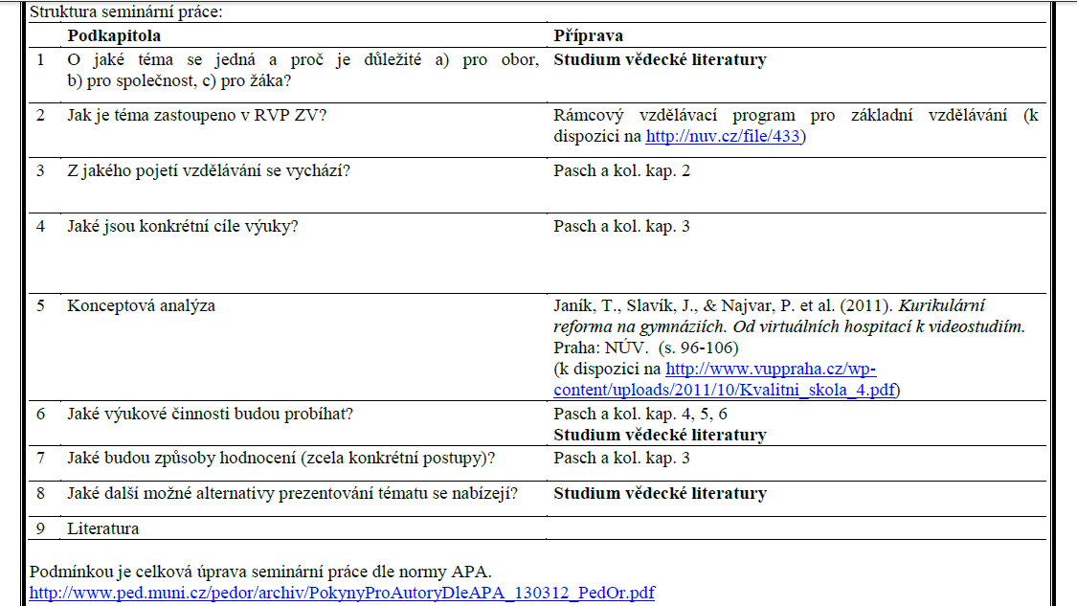

Slide 7
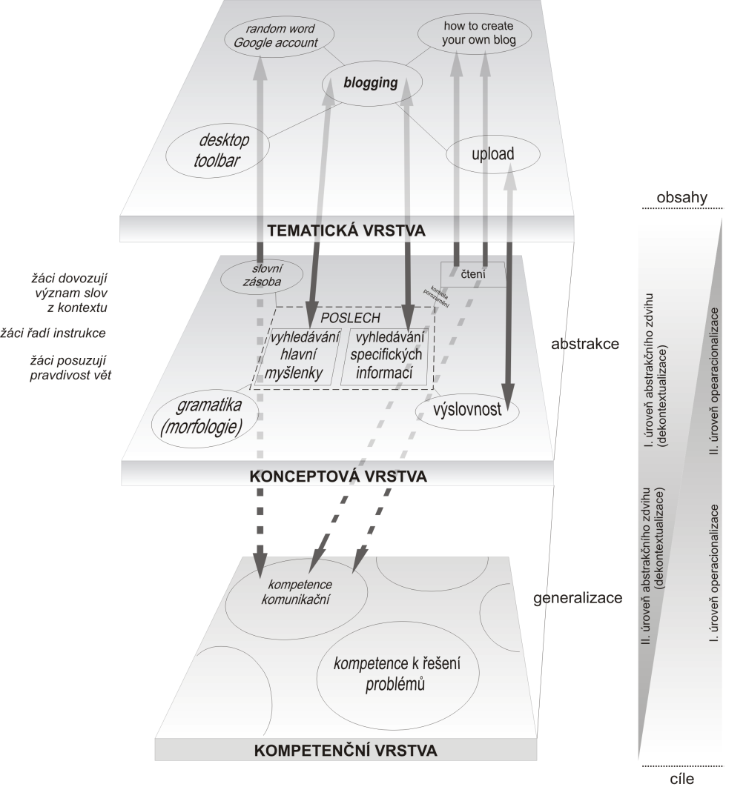
Konceptová analýza (Slavík, 2015)
My jsme se dnes učili slogany…
eurotel, škoda,
kofola, orion
Obsahová transformace
re“klamání“,
jazykové prostředky,
forma reklamy
Simply clever.
Wir leben Autos.
obezřetné postoje?
Proč je mediální výuka v kurikulu?

Slide 8
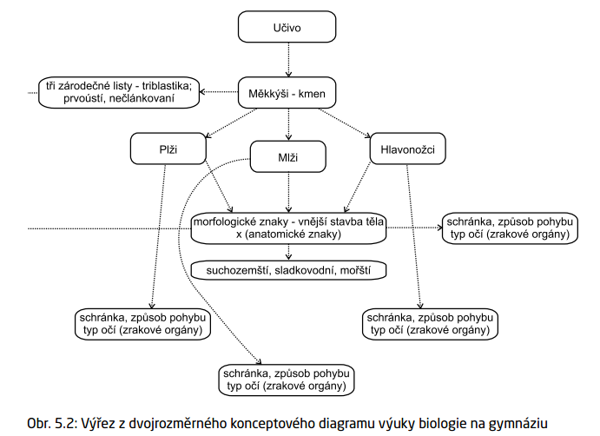
Konceptový diagram

Slide 9
Inspirace k seminární práci
Didaktické kazuistiky
http://www.ped.muni.cz/didacticaviva/kazuistiky/databanka-kazuistik
Komenský – více populárně naučně psané texty
http://www.ped.muni.cz/komensky/
Videostudie z hodin:
http://www.timssvideo.com/videos/science/Czech%20Republic

Slide 10
Literatura
PASCH, Marvin. Od vzdělávacího programu k vyučovací hodině. Vyd. 2. Praha: Portál, 2005. 416 s. ISBN 80-7367-054-2.
JANÍK, Tomáš, Josef MAŇÁK a Petr KNECHT. Cíle a obsahy školního vzdělávání a metodologie jejich utváření. 1. vyd. Brno: Paido, 2009. 173 s. Pedagogický výzkum v teorii a praxi.
PETTY, Geoffrey. Evidence-based teaching :a practical approach. 2nd ed. Cheltenham: Nelson Thornes, 2009.

Slide 11
Zkouška z předmětu Obecná didaktika
1. část: Seminární práce jako podklad k diskuzi
2. část: Otázka z okruhů (viz sylabus kurzu)

Slide 12
Sylabus…
1. Úvod do studia didaktiky
2. Vzdělávací a kurikulární politika
3. Vzdělávací a školský systém, škola jako učební prostředí
4. Vzdělávání, vzdělání, vzdělanost: pojetí, cíle, obsahy
5. Cíle a obsahy vzdělávání a jejich transformace
6. Učebnice a další didaktická média
7. Výuka: vyučování a učení
8. Organizace a řízení třídy
9. Učební úlohy: pohledy z mezinárodních srovnávacích výzkumů
10. Hodnocení žáků, diagnostika a zpětná vazba k rozvoji kompetencí
11. Analýza a reflexe výuky a rozvíjení její kvality
Požadavky na zkoušku.

